Slide 1
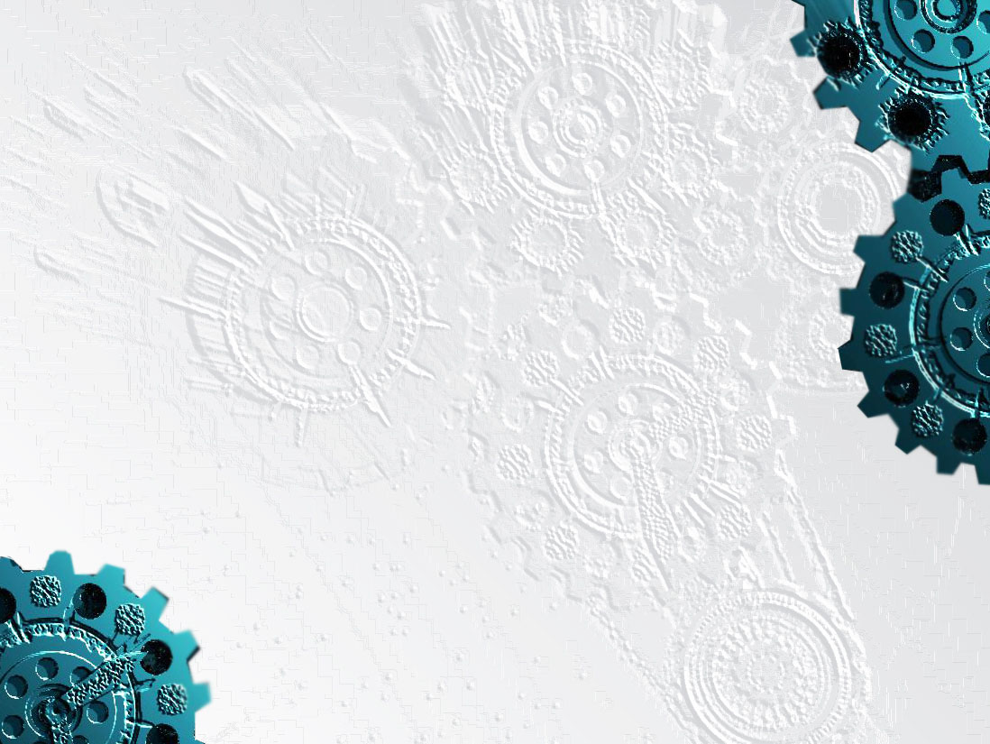
ПРИМЕНЕНИЕ ЛАЗЕРОВ
.

Slide 2
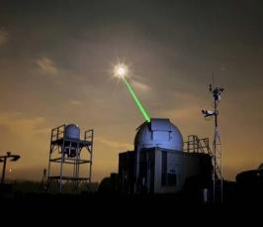
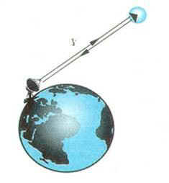
Измерение расстояния до Луны

Slide 3
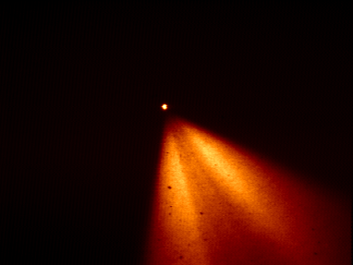
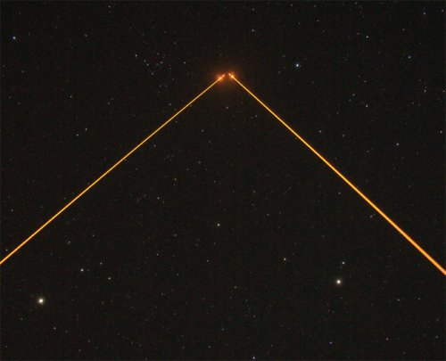
Создание искусственных опорных "звезд"
Применение методов адаптивной оптики в наземных телескопах позволяет существенно повысить качество изображения астрономических объектов путем измерения и компенсации оптических искажений атмосферы. Для этого, в сторону наблюдения направляется мощный луч лазера.

Slide 4
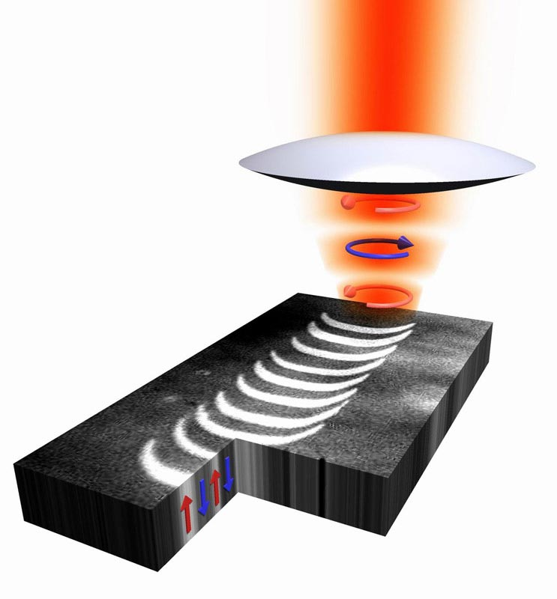
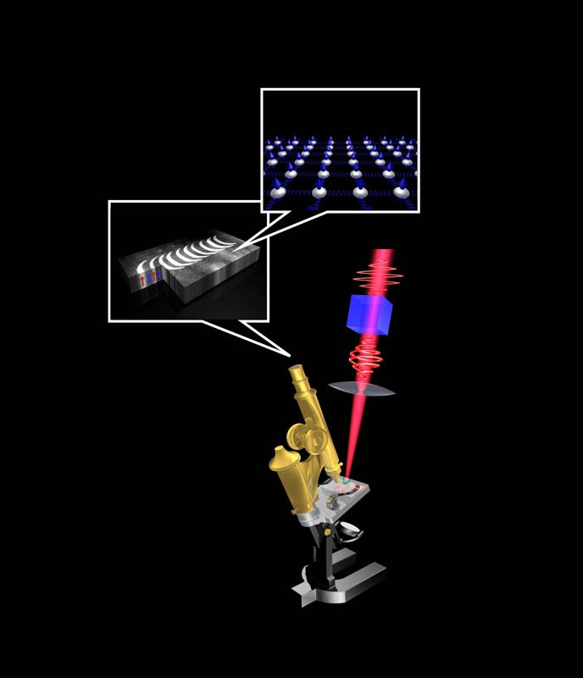
Лазерное намагничивание
Сверхкороткие лазерные импульсы используются для сверхбыстрого управления магнитным состоянием среды, что является в настоящее время предметом интенсивных исследований. Уже открыто множество оптико-магнитных явлений, таких, как сверхбыстрое размагничивание за 200 фемтосекунд , тепловое перемагничивание светом и нетепловое оптическое управление намагниченностью с помощью поляризации света.

Slide 5
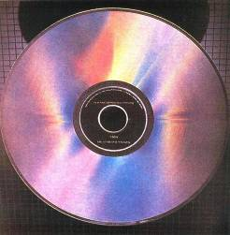
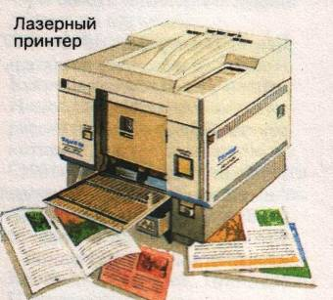
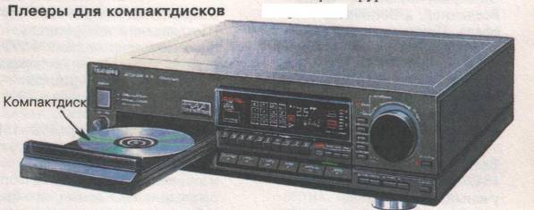
Применение лазеров в электротехнике
Миниатюрные метки, сделанные на диске лазерным лучом, обеспечивают невиданную плотность записи.

Slide 6
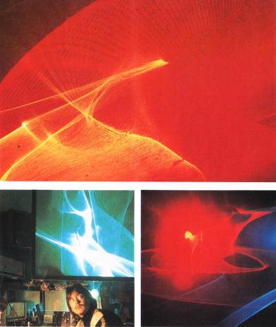
Применение лазеров при оформлении театральных постановок
Такие картины, нарисованные лазерными лучами. Уже сегодня используются для оформления эстрадных концертов и театральных постановок.

Slide 7
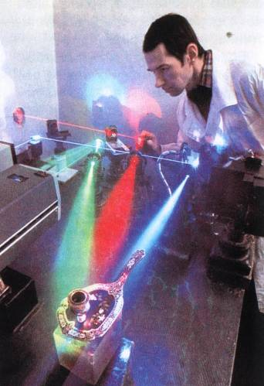
Применение лазеров в голографии
Чтобы сделать цветную голограмму, на вид не отличимую от реального предмета, необходимы три лазера с излучением разного цвета.

Slide 8
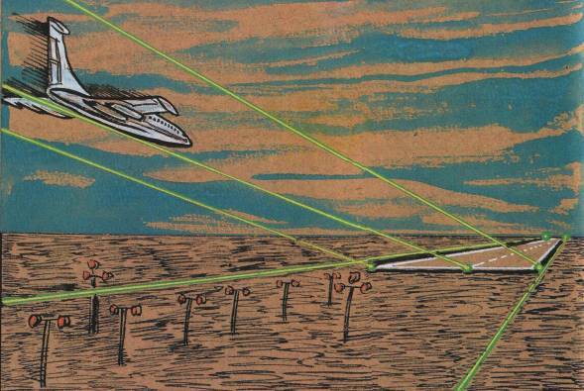
Применение лазеров при посадке самолетов
Заходя на посадку, самолет движется по пологой траектории – глиссаде. Лазерное устройство, помогающее пилоту, особенно в непогоду, тоже названо «Глиссада». Его лучи позволяют точно сориентироваться в воздушном пространстве над аэродромом.

Slide 9
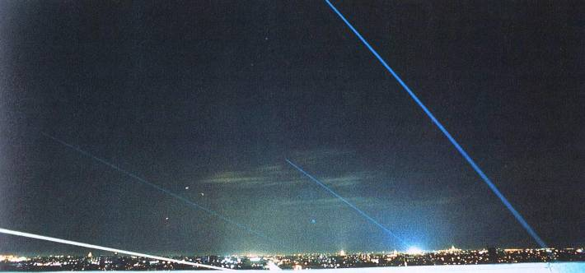
Применение лазеров в экологии
Лазеры на красителях позволяют следить за состоянием атмосферы. Современные города накрыты «колпаком» пыльного, закопченного воздуха. О степени его загрязнения можно судить по тому, насколько сильно в нем рассеиваются лазерные лучи с разной длиной волны. В чистом воздухе свет не рассеивается, его лучи становятся невидимыми.

Slide 10
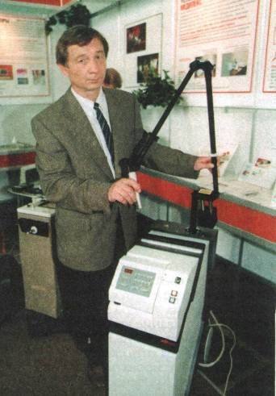
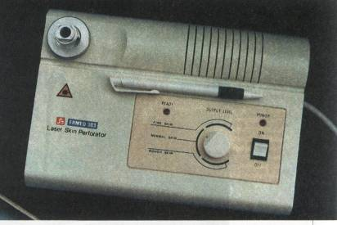
Применение лазеров в медицине
Лазерный перфоратор «Эрмед-303» для бесконтактного взятия проб крови.
Первый отечественный лазерный аппарат «Мелаз-СТ», применяющийся в стоматологии.

Slide 11
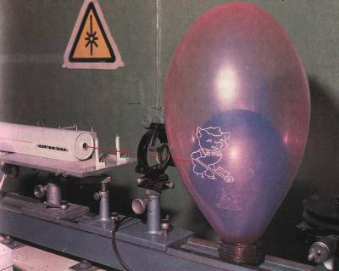
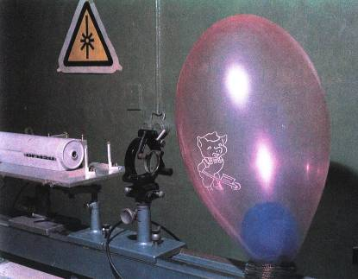
Применение лазеров в медицине
Красный луч рубинового лазера свободно проходит сквозь оболочку красного шарика и поглощается синим, прожигая его. Поэтому при хирургической операции световой луч воздействует на стенку кровеносного сосуда, «не замечая» самой крови.

Slide 12
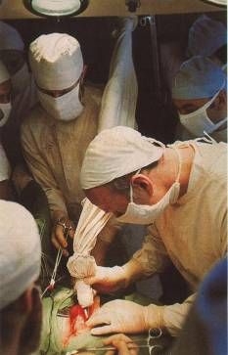
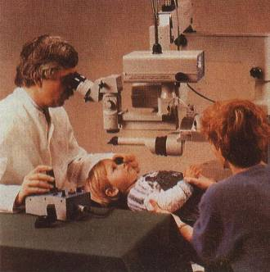
Применение лазеров в медицине
Глазную операцию, которая раньше была бы очень сложной, теперь можно проводить амбулаторно.
В руке у хирурга лазерный скальпель.

Slide 13
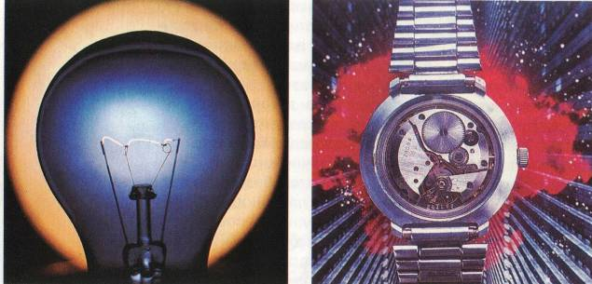
Применение лазеров
Тонкую вольфрамовую проволоку для электрических лампочек протягивают через отверстия в алмазах, пробитые лазерным лучом.
Рубиновые подшипники – камни для часов – обрабатывают на лазерных станках-автоматах.

Slide 14
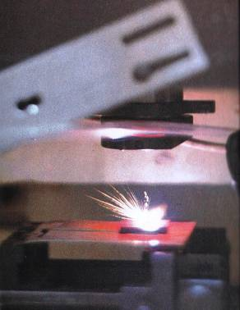
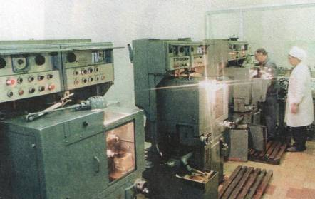
Применение лазеров Лазер режет, сваривает, кует, сверлит и т. д.
Лазерные станки для шлифовки дорожки качения в кольцах сверхмалых подшипников.
Лазерный луч сжигает любой, даже самый прочный и жаростойкий материал.

